Slide 1
Vizsgálati szám csökkentés lehetőségei és jellemző értékek meghatározása
Izsák Bálint
NNGYK Közegészségügyi Laboratóriumi és Módszertani Főosztály

Slide 2
Az ivóvízminőség ellenőrzése
2. melléklet B) rész paraméterek (2.2.) és gyakoriságok (3.)
  „A” csoport (ellenőrző paraméterek)
    Organoleptikus, mikorbiológiai és kémiai jellemzők
    Nevesített komponensek (E. coli, íz, szag, pH, ammónium, nitrit stb.)
    (nem csökkenthetők)
    Kockázatértékelés alapján
    Technológia alapján (vegyszerdagolás, eltávolítás)
    Vízminőségváltozás követésére, technológia ellenőrzésére
  „B” csoport (részletes paraméterek)
    Minden, ami nem „A” csoport
3. táblázat szerinti gyakorisággal, kivéve, ha…

Slide 3
Vizsgálatszám csökkentés lehetőségei
2. melléklet B) rész 2.3.
  2.3.1. szerinti csökkentés
    Illetékes hatóság
    Vizsgálati program elfogadásával
    Legfeljebb 25%-ra
    2.2.1. a) komponensek nem csökkenthetők (nevesített komponensek)
    Legalább 3 éves időszakban rendszeres mintázás reprezentatív mintavételi helyen
    Határ-, ill. parametrikus érték 60 %-a (ill. a PÉ túllépés 10 % alatt)
    Veszélyelemzés és kockázatértékelés, ill. releváns információk engedik

Slide 4
Vizsgálatszám csökkentés lehetőségei
2. melléklet B) rész 2.3.
  2.3.2. szerinti csökkentés
    Országos tisztifőorvos (ill. NÉBIH+OTF)
    Kérelemre (részletek: kozegeszseg@nnk.gov.hu)
    3 évente 1 vizsgálatra
    alumínium, az arzén, a benzol, a benz(a)pirén, a bór, a cianid, a cisz–1,2-diklór-etilén, az 1,2-diklór-etán, a fluorid, a peszticidek, a tetraklór-etilén, a triklór-etilén, a policiklusos aromás szénhidrogének, a higany, a szelén, kadmium, klorid, szulfát, nátrium, urán, THM, PFA, trícium, radon, indikatív dózis
    Legalább 3 éves időszakban rendszeres mintázás reprezentatív mintavételi helyen

Slide 5
Vizsgálatszám csökkentés lehetőségei
2. melléklet B) rész 2.3.
  2.3.2. szerinti csökkentés
    Határ-, ill. parametrikus érték 30 %-a
    Veszélyelemzés és kockázatértékelés, ill. releváns információk engedik
    A vízbázis „védett” vagy mesterségesen védelemben tartott
    6 évente felülvizsgálat köteles
    NNGYK Közegészségügyi Főosztály rögzíti
    A HUMVI automatikusan figyelembe veszi

Slide 6
Vízbázis védettség
vízbázis diagnosztikai vizsgálat eredmény
vízbázis védőterületi határozat (1995. LVII. Vg. törvény; 123/1997 (VII. 18.) Kormányrendelet)
védelembe helyezési terv
utolsó kútvízvizsgálati tríciummérési eredmény

Slide 7
Vízbázis védettség
16/2016 (V.12.) BM rendelet
„védett felszín alatti vízbázisra telepített vízkivételi mű: az a vízkivételi mű, amelyen keresztül az igénybe vett vízkészletből kitermelt vízben mért trícium koncentráció kisebb, mint 0,06 Bq/l (0,5 TU);”
„nem védett felszín alatti vízbázisra telepített vízkivételi mű: minden talaj-, karszt- és partiszűrésű vízkészletet igénybe vevő felszín alatti vízkivételi mű, továbbá azon a rétegvízkészletet igénybe vevő vízkivételi mű, amelyből kitermelt vízben mért trícium koncentráció nagyobb, mint 0,06 Bq/l (0,5 TU);”
„védett” vízbázis – felülbírálandó fogalom

Slide 8
Radiológiai paraméterek
Trícium, radon, indikatív dózis
Lényeges változások az 5/2023 (I. 12.) Kormányrendeletben
Megszűnt a végleges felmentés
A korábbi felmentések 2023-ban még figyelembe vehetők a csökkentésekhez
Sok rossz tapasztalat a korábban kiadott határozatokkal (főleg indikatív dózis)
NNGYK Módszertani útmutató ivóvizek radiológiai paramétereinek vizsgálatához és értékeléséhez

Slide 9


Indikatív dózis meghatározásának folyamatábrája
Alternatív vizsgálati szint megállapítható, onnantól lehet összes α- és β-aktivitás vizsgálat, és az alternatív vizsgálati szint 30 %, ill. 60 %-a figyelembe véve adható a vizsgálati szám csökkentés.
Indikatív dózis meghatározása:
összes α- és β-aktivitás
össz. α > 0,1 Bq/l
ÉS/VAGY
össz. β > 1,0 Bq/l
össz. α ≤ 0,1 Bq/l
ÉS
össz. β ≤ 1,0 Bq/l
Természetes/mesterséges radionulkidok meghatározása – teljesül-e a jogszabályban meghatározott egyenlőtlenség?
Az indikatív dózis ≤ 0,1 mSv
Igen
Az indikatív dózis > 0,1 mSv
Nem

Slide 10
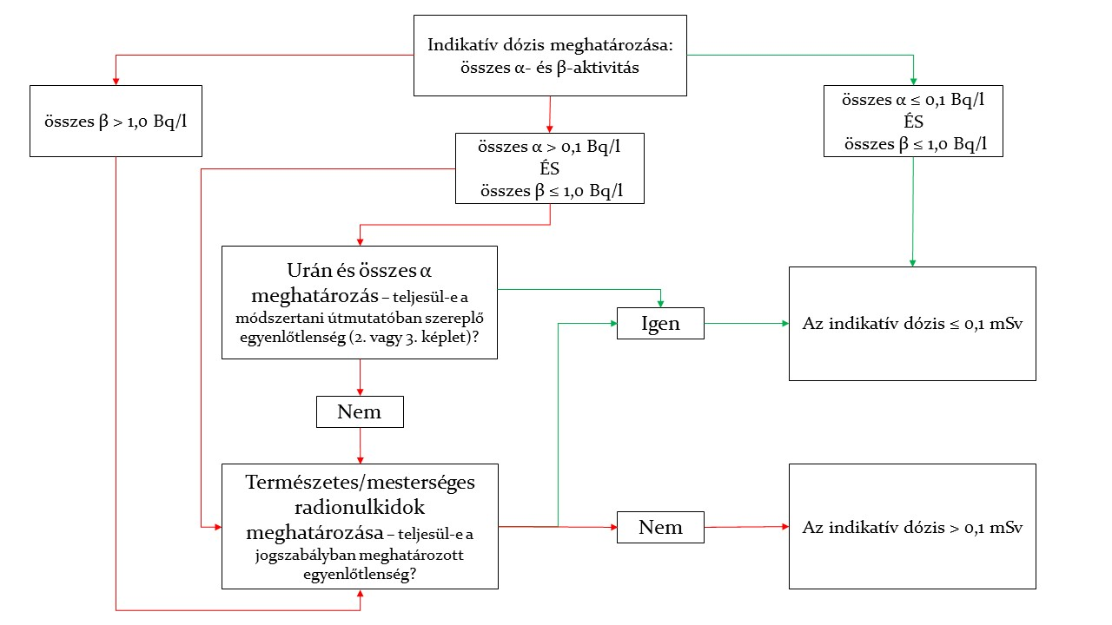
Indikatív dózis meghatározásának részletesebb folyamatábrája

Slide 11
Vizsgálatszám csökkentés lehetőségei
2. melléklet B) rész 2.3.
  2.3.2. szerinti csökkentés
    A vizsgálati szám csökkentés nem érvényes, amennyiben rendkívüli vízszennyezés kockázata merül fel vagy másik vízbázisról működő hálózatról vízátvételre kerül sor
    Nem mentesít a tárgyi paraméterekből eredő közegészségügyi kockázatok értékelése alól (VBT-ben szerepeltetni kell).
    Az engedély határozatlan időre szól, de 6 évente felülvizsgálat-köteles.

Slide 12
Vizsgálatszám csökkentés lehetőségei
2. melléklet B) rész 2.3.
  2.3.3. nem csökkenthető a vizsgálatszám, ha az adott komponens:
    Elosztóhálózatból / fogyasztói belső hálózatból is eredhet (pl. ólom)
    Mennyisége változhat elosztóhálózaton / fogyasztói belső hálózaton (pl. THM, fertőtlenítés esetén)

Slide 13
Figyelembe veendő szempontok
  Emelkedő tendenciák
    Hiába nem érte még el a koncentráció a 60/30 %-ot, ha folyamatos emelkedés figyelhető meg!
  Veszélyelemzés és kockázatértékelés
    Területhasználatok – pl. mezőgazdasági tevékenység
  Vízkezelés/technológia
    Eltávolítandó komponensek (pl. arzén eltávolítás)
    Vegyszeradagolás, fertőtlenítés (pl. alumínium vs. alumínium-szulfát; klórozás vs THM; töréponti hypo vs klorid, nátrium)

Slide 14
Jellemző érték meghatározása

Slide 15
Nem szigorúan matematikai/statisztikai fogalomhasználat jelen előadásban és az útmutatóban! (pl. minta)
Több paraméternél a parametrikus érték „nincs szokatlan változás”
De mi a „szokásos érték” és mi a „kiugró”? – nehéz feladat
Kémiai/fizikai paramétereknél könnyebb (TOC, zavarosság) (több minta, kisebb ingadozás)
Biológiai/mikrobiológiai paramétereknél nehezebb (telepszám, Nematoda) (nagy ingadozás, sokszor kevés minta)

Slide 16
Néhány „alapfogalom”
Mivel jellemezhetünk egy adathalmazt? – helyzeti mutatókkal
Átlag
  számtani közép
  szóródási mutató nélkül nem értelmezhető! – leggyakrabban szórás
  érzékeny a kiugró értékekre
Medián
  nagyság szerint sorba rendezett adatok közül a középső
  nem érzékeny a kiugró értékekre
(Módusz
  leggyakoribb adat
  ne használjuk, de nem árt ismerni)
Stb.

Slide 17
Néhány „alapfogalom”
Mivel jellemezhetünk egy adathalmazt? – szóródási mutatókkal
Terjedelem
  legnagyobb és legkisebb érték közti különbség
Interkvartilis terjedelem (IQR)
  alsó kvartilis (Q1) – ¼ - ¾ arányba osztja a sorba rendezett értékeket
  felső kvartilis (Q3) – ¾ - ¼ arányba osztja a sorba rendezett értékeket
  IQR – Q3-Q1
Percentilis
  a sorba rendezett értékek x %-a kisebb/nagyobb (alsó/felső precentilis) az x percentilisnél (pl. 20 %-os alsó percentilis)
Szórás
  átlagtól való négyzetes eltérések átlagának négyzetgyöke
Stb.

Slide 18
Példa
1. eset: 0; 0; 0; 1; 2; 0; 4; 1; 1; 3
  Átlag: 1,2 (szórás: 1,4)
  Medián: 1
2. eset: 0; 0; 0; 1; 2; 0; 4; 1; 1; 100
  Átlag: 11 (szórás: 31)
  Medián: 1

Slide 19
Példa - módusz
Enterococcus vizsgálatok
Eredmények (szám/100 ml):
0; 0; 1; 2; 3; 4; 5; 6; 7; 8;
Átlag: 3,6 (szórás: 2,9)
Medián: 3,5
Módusz: 0
Mondhatjuk, hogy ez jellemzi a rendszerünket? Nem, hiszen az Enterococcus az esetek 80 %-ában probléma.

Slide 20
Medián (12)
Kiugró érték? (25)
Átlag és szórás (12,4 ±4,4 )
Kiugró érték? (2)
Módusz (10)

Slide 21
Jellemző értékek – mikrobiológiai paraméterek
Többféle megoldás lehetséges
Nagyon nagy természetes ingadozás lehet az eredményekben
NNGYK ajánlás:
  95 % percentilis érték
Beavatkozási érték (egyedi küszöbérték)
  95% percentilis négyszerese
Évente felülvizsgálni
Legalább 30 eredmény
Felejtsük el az automatikusan 100 vagy 500 TKE/l küszöbértéket!

Slide 22
Jellemző értékek – mikroszkópos biológiai paraméterek
Többféle megoldás lehetséges
Jelentős természetes ingadozás az eredményekben
NNGYK ajánlás:
  95 % percentilis érték
  kiugró értékek
    átlag és szórás értékelésével (kiugró érték az, ami nagyobb, mint az átlag+3 szórás)
    IQR értékelésével (kiugró érték az, ami nagyobb, mint az Q3+1,5*IQR)
Beavatkozási érték (egyedi küszöbérték)
  95% percentilis érték (nem a négyszerese!)
Évente felülvizsgálni
Legalább 30 eredmény

Slide 23
Jellemző értékek – kémiai paraméterek
Többféle megoldás lehetséges
Kisebb természetes ingadozás az eredményekben
NNGYK ajánlás:
  Medián
Beavatkozási érték (egyedi küszöbérték)
  kiugró értékek
    átlag és szórás értékelésével (kiugró érték az, ami nagyobb, mint az átlag+3 szórás)
    IQR értékelésével (kiugró érték az, ami nagyobb, mint az Q3+1,5*IQR)

Slide 24
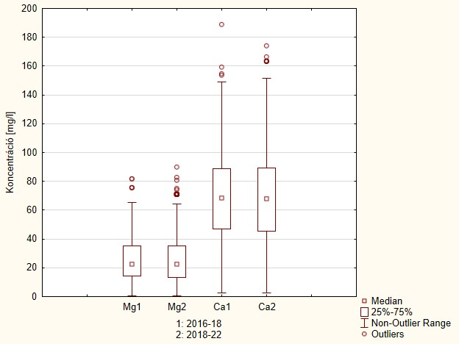

Slide 26
Összefoglalva
Sokféle megoldás van, nem csak az itt és az útmutatóban bemutatottak
Ne legyen automatikus egy megoldás használata, azt az adatoktól függően válasszuk ki (ne mindig az átlag)
Felejtsük el, hogy a telepszámnál 100/500 TKE/l a beavatkozási érték, van, ahol már az 50 is kiugró lehet, előfordulhat, ahol az 500 sem jelez problémát
Jobb több módszerrel is kiszámolni és összevetni az eredményeket
Vizuális ábrázolás nagyon hasznos, érdemes használni
Fontos a kellő mintaszám (lehetőleg >30), ha kell, több év adataival (ha nem volt jelentős változás, pl. technológia váltás stb.)
Jellemző érték számításnál a kiugró értékeket, havária események mintáit, kontrollmintákat fertőtlenítés után stb., ne vegyük figyelembe

Slide 27
Útmutatók, tájékoztatók
Radiológia módszertan
  https://www.nnk.gov.hu/attachments/article/187/Modszertani_utmutato_ivovizek_radiologiai_vizsgalatahoz.pdf
Parametrikus érték telepszám és biológiai paraméterek esetén
  https://www.nnk.gov.hu/index.php/kozegeszsegugyi-laboratoriumi-foosztaly/kornyezetegeszsegugyi-laboratoriumi-osztaly/vizhigienes-laboratorium/ivoviz/vizminoseg-ellenorzese

Slide 28
Köszönöm a megtisztelő figyelmet!
izsak.balint@nkk.gov.hu

